Slide 1
Денежный рынок, его показатели и мультипликаторы

Slide 2


Slide 3
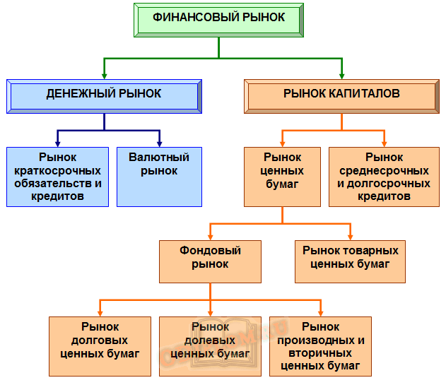

Slide 4
Поскольку значение первоначально эмитированной денежной массы — величина не постоянная, а переменная, то в общем виде формула денежного мультипликатора выглядит следующим образом:
K = Э / (1 — k)
где
Э — первичная эмиссия;
k — денежный мультипликатор.

Slide 5
Денежный мультипликатор — это числовой коэффициент, показывающий, во сколько раз возрастет либо сократится денежное предложение в результате увеличения либо сокращения вкладов в кредитно-денежную систему на одну денежную единицу, и определяемый как отношение денежной массы (агрегат ) к узкой денежной базе.
Денежная база (в узком смысле) включает наличные деньги в обращении вне Центрального банка РФ и обязательные резервы кредитных организаций по привлеченным средствам в национальной валюте. В широком смысле денежная база включает наличные деньги в обращении вне Центрального банка РФ. обязательные резервы кредитных организаций по привлеченным средствам в национальной и иностранной валютах, средства кредитных организаций на корреспондентских и депозитных счетах в Банке России, обязательства его по обратному выкупу ценных бумаг и облигациям Банка России, а также средства резервирования по валютным операциям, внесенные в Банк России.
Коэффициент денежной мультипликации можно представить следующим образом:
— отношение наличных денег небанковского сектора экономики к общему объему депозитов банковской системы;
— норма обязательного резервирования денежных средств кредитных организаций в центральном банке;
— отношение избыточных (свободных) резервов банков к общему объему депозитов банковской системы.

Slide 6
